Slide 1
Tổng quan về trí tuệ nhân tạo
Chương 1
PGS. TS. Dương Tuấn Anh
7/2021

Slide 2
Nội dung
Trí tuệ nhân tạo là gì?
Lịch sử hình thành AI
Các lãnh vực liên quan đến trí tuệ nhân tạo
Một số ứng dụng tiêu biểu của trí tuệ nhân tạo
Ngôn ngữ lập trình Python
Thư viện phần mềm scikit-learn.
Môi trường Weka

Slide 3
1. Trí tuệ nhân tạo là gì?
Intelligence?
“The ability to learn or understand things or to deal with new or difficult situations” (Từ điển Websters)
Cụ thể:
Khả năng giải quyết vấn đề mới lạ
Khả năng hành động hợp lý
Khả năng hành động như con người

Slide 4
Intelligence?
Tính chất thông minh của một đối tượng là sự tổng hợp của cả 3 yếu tố: thu thập tri thức, suy luận và hành xử của đối tượng trên tri thức thu thập được. Chúng hòa quyện vào nhau thành một thể thống nhất “Sự Thông Minh”
Không thể đánh giá riêng lẻ bất kỳ một khía cạnh nào để nói về tính thông minh.

Slide 5
Intelligence bao gồm những khả năng gì?
1. Khả năng tương tác với thế giới thực: Tiếp nhận, hiểu và phản hồi
Nhận dạng tiếng nói, hiểu và tổng hợp
Hiểu hình ảnh
Khả năng tiếp nhận hành động và có tác động
2. Lập luận (reasoning) và lập kế hoạch
Mô hình hóa thế giới thực, dữ liệu được cung cấp
Giải quyết vấn đề mới, lập kế hoạch và ra quyết định
Khả năng giải quyết vấn đề đột xuất, bất ổn

Slide 6
Intelligence bao gồm những khả năng gì?
3. Học và thích nghi
Học liên tục và thích nghi
Mô hình luôn luôn được cập nhật
Chẳng hạn như đứa bé học phân loại và nhận biết các động vật

Slide 7
Trí tuệ nhân tạo (Artificial Intelligence)
Là khoa học và công nghệ để tạo ra các máy thông minh (các chương trình máy tính thông minh).
Liên quan đến việc sử dụng máy tính để hiểu trí thông minh của con người (tư duy của con người): Xây dựng và hiểu các thực thể hay các tác nhân thông minh.

Slide 8
2. Lịch sử phát triển của AI
1931. Logic vị từ bậc nhất và lý thuyết tính toán (theory of computation) (Godel, Church Turing)
1943. Mô hình đầu tiên về mạng nơ ron nhân tạo ra đời (McCulloch, Pitts)
1950. A. Turing đưa ra Turing test để định nghĩa về trí tuệ nhân tạo.
1956. Newell và Simon đưa ra một chương trình chứng minh định lý tự động (Logic Theorist)
1958. McCarthy đề xuất ngôn ngữ lập trình LISP (list processing) (ngôn ngữ lập trình hàm).
1961 McCathy thành lập AI Lab tại trường đại học Stanford.

Slide 9
Phép thử Turing (Turing Test)
Alan Turing (1912-1954)
“Computing Machinery and Intelligence” (1950)
Imitation Game
Human
Human Interrogator
AI System
Hình 1.1. Phép thử Turing

Slide 10
Lịch sử AI (tt.)
1965. Robinson phát minh giải thuật phân giải (resolution calculus) dùng để suy diễn trong logic vị từ.
1966. Hệ hỏi đáp Eliza có thể đối thoại tư vấn với người dùng bằng ngôn ngữ tự nhiên
1972. Alain Colmeraurer đề xuất ngôn ngữ lập trình PROLOG.
1972 Người máy thông minh WABOT1 được chế tạo ở Nhật Bản.
1976 Hệ chuyên gia (expert system) MYCIN dùng trong y khoa để chẩn đoán bịnh
1981 Nhật Bản khởi xướng Dự Án Thế Hệ Thứ Năm để phát triển về trí tuệ nhân tạo.

Slide 11
Lịch sử AI (tt.)
1986. Sự hồi sinh của lãnh vực mạng nơ ron nhân tạo nhờ sự ra đời của giải thuật lan truyền ngược
1990. Mạng Bayes ra đời. Đây là sự ứng dụng của xác xuất vào trí tuệ nhân tạo
Từ 1990, lãnh vực khai phá dữ liệu (data mining) bắt đầu phát triển như một nhánh của trí tuệ nhân tạo.
1992 Học củng cố (reinforcement learning), một kỹ thuật học máy ra đời.
1995, máy vector hỗ trợ (support vector machine) của Vapnik ra đời.
1997. chương trình Deep Blue của IBM đánh bại vô địch cầu thủ cờ vua Garry Kasparov

Slide 12
Lịch sử AI (tt.)
1997. Cuộc thi đấu quốc tế về người máy lần đầu tiên tổ chức ở Nhật Bản.
Đầu những năm 2000, lãnh vực học máy (machine learning) phát triển mạnh mẽ.
2006, lãnh vực mạng nơ ron học sâu (deep neural networks) bắt đầu phát triển, vận dụng sự tiến bộ của kỹ thuật phần cứng.
2011, chương trình hỏi đáp bằng ngôn ngữ tự nhiên “Watson” đã đánh bại hai nhà vô địch về trả lời những câu đố truyền hình.
Mùa đông của AI (1969-1986)

Slide 13
3. Các lãnh vực liên quan
Triết học, logic học | Logic, phương pháp lý luận, hệ thống vật lý trí nhớ, nền tảng việc học, ngôn ngữ, tính hợp lý
Toán học | Thể hiện hình thức và chứng minh, thuật toán, tính toán
Xác suất/ thống kê | Mô hình không chắc chắn, học từ dữ liệu
Kinh tế | Tính hữu ích, lý thuyết quyết định, các tác nhân kinh tế hợp lý
Khoa học tế bào thần kinh (brainscience) | Nơron làm đơn vị xử lý trung tâm

Slide 14
Các lãnh vực liên quan (tt.)
Tâm lý/ khoa học nhận thức (cognitive science) | Cách con người hành xử, nhận thức, thông tin về quá trình nhận thức , biểu diễn kiến thức
Kỹ thuật máy tính | Xây dựng máy tính tốc độ nhanh
Lý thuyết điều khiển | Hệ thống thiết kế nhằm tối ưu hóa hàm mục tiêu theo thời gian
Ngôn ngữ học | Biểu diễn tri thức, văn phạm

Slide 15
4. Một số ứng dụng tiêu biểu của AI
Tổng hợp giọng nói, nhận dạng và hiểu
rất hữu ích cho các ứng dụng từ vựng hạn chế
Thị giác máy tính (computer vision)
Người máy (robotics)
Các bác sĩ phẫu thuật có thể nhờ người máy hỗ trợ khi giải phẫu
Lập kế hoạch (planning) và lập lịch (scheduling) một cách tự động

Slide 16
Một số ứng dụng tiêu biểu của AI (tt.)
Chẩn đoán bệnh của con người và những bất thường của máy móc.
Phát hiện xâm nhập mạng trái phép
Khai phá dữ liệu: rút ra thông tin và tri thức có ý nghĩa từ dữ liệu để hỗ trợ quá trình ra quyết định
Phân tích tài chính
Đánh giá tín dụng khách hàng (credit scoring)
Phân loại tin tức
Xử lý ảnh, nhận dạng hình ảnh
Ứng dụng phân loại phương tiện giao thông trong hệ thống camera thông minh
Nhận dạng chữ viết tay (chữ ký khách hàng)

Slide 17
Một số ứng dụng tiêu biểu của AI (tt.)
Phân tích mạng xã hội
Phân tích cảm xúc của khách hàng
Xử lý ngôn ngữ tự nhiên, dịch máy
Trò chơi điện tử (game playing)

Slide 18
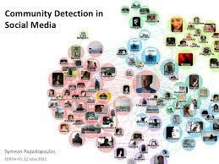
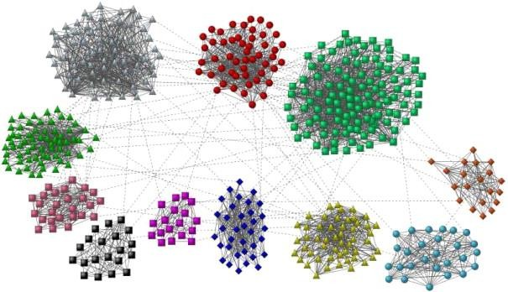
Phân tích và khai phá mạng xã hội
Ứng dụng trong phân tích dữ liệu mạng xã hội (phát hiện cộng đồng).
Thu thập và Phân tích dữ liệu
Xây dựng mô hình học máy.
Đánh giá kết quả.
Hình 1.2 Mạng xã hội

Slide 19
5. Ngôn ngữ Python
Ngôn ngữ thông dịch, làm việc tương tự Java, C# nhưng độ linh hoạt cao hơn, dễ tiếp cận. (trình dịch Python là trình thông dịch -interpreter).
Là ngôn ngữ được đề xuất bởi Guido van Rossum và được đem ra sử dụng lần đầu vào năm 1991.
Python là ngôn ngữ lập trình rất phổ biến trong cả môi trường học thuật và công nghiệp.
Được thiết kế gần với ngôn ngữ tự nhiên (tiếng Anh), sử dụng nhóm từ vựng toán học
Đa nền tảng (Windows, Mac, Linux, etc)
Ngôn ngữ hỗ trợ lập trình thủ tục, hướng đối tượng, lập trình hàm
Tồn tại hai phiên bản tương đối độc lập: Python 2 vs Python 3
Quản lý và cài đặt Packages sử dụng PIP

Slide 20
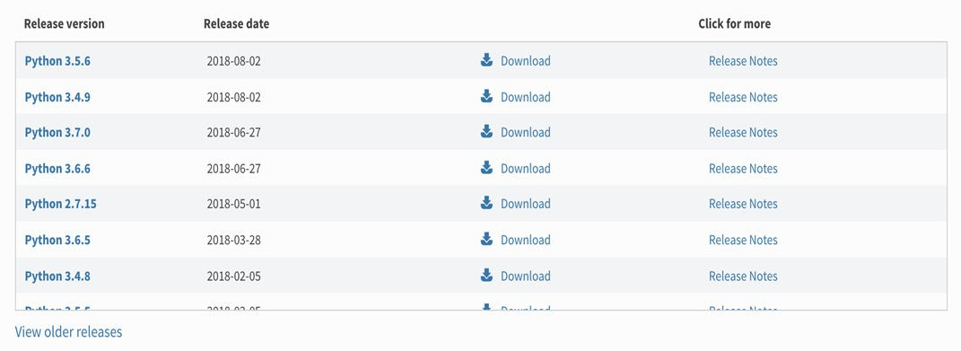
Ngôn ngữ Python (tt.)
Khuyến nghị sử dụng Python 3
Cài đặt từ gói phân phối chính thức tại python.org/downloads/

Slide 21
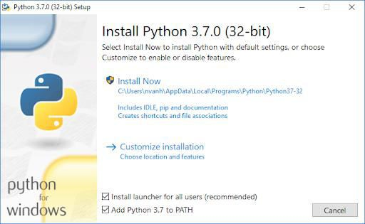
Ngôn ngữ Python (tt.)
Chọn “Add Python 3.7 to PATH

Slide 22
Ngôn ngữ Python (tt.)
Học Python
https://www.tutorialspoint.com//python/index.html
Python là một ngôn ngữ gọn gàng những có rất nhiều sự mở rộng và các thư viện mà hỗ trợ cho nó thích hợp với nhiều công tác học máy (machine learning) khác nhau. Thí dụ như thư viện Numby và Matplotlib.
Mặc dù Python là một ngôn ngữ lập trình được ưa chuộng hiện nay, Python cũng có vài nhược điểm. Một trong những giới hạn của Python là về tốc độ thực thi chậm. Do là ngôn ngữ thông dịch (interpreted language), nó thường làm việc chậm hơn so với các ngôn ngữ lập trình biên dịch (compiled language).

Slide 23
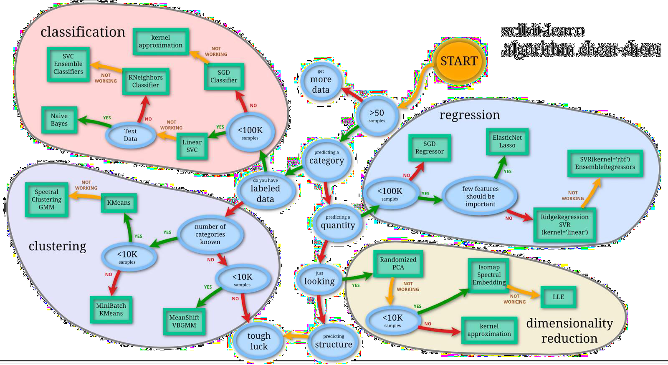
6. Phần mềm Scikit-Learn
Là thư viện Machine Learning mã nguồn mở nổi tiếng
Hình 1.3 Phần mềm Scikit-learn

Slide 24
Scikit-Learn
Phần mềm mã nguồn mở, được cấp phép cho môi trường doanh nghiệp.
Là một dự án của Google.
Được viết bằng Python và C++
Được xây dựng trên các thư viện Numpy, Scipy, và Matplotlib
Là công cụ hiệu quả cho khai phá dữ liệu (data mining) và phân tích dữ liệu
Cài đặt đầy đủ các thuật toán học máy (phân lớp, gom cụm, hồi quy, thu giảm số chiều, lựa chọn mô hình, tiền xử lý dữ liệu).
Cài đặt thông qua PIP:
> pip install scikit-learn

Slide 25
Ưu khuyết điểm của Scikit-Learn
Ưu điểm:
Có tính tổng quát, mã nguồn mở, bao gồm những công cụ học máy Python thông dụng.
Có các giải thuật được cập nhật thường xuyên
Được kết hợp với các gói công cụ thống kê và khoa học viết bằng Python.
Nhược điểm:
Thư viện chưa hỗ trợ công nghệ GPU.
Về mạng nơ ron, chỉ có các công cụ cơ bản, chưa có các mạng nơ ron học sâu.
Trang web: http://scikit-learn.org/stable/

Slide 26
7. Phần Mềm Weka3
Là phần mềm mã nguồn mở dành cho học máy.
Dự án của Trường Đại Học Waikato, New Zealand.
Cài đặt đầy đủ các thuật toán học máy và khai phá dữ liệu.
Được viết bằng Java
Weka cung cấp 4 option cho khai phá dữ liệu: command-line interface, Explorer, Experimenter, và Knowledge Flow.
Weka có thể sử dụng được với môi trường phân tán Hadoop, MapReduce nhưng chưa làm việc được với Apache Spark.
Trang web: http://www.cs.waikato.ac.nz/ml/weka

Slide 27
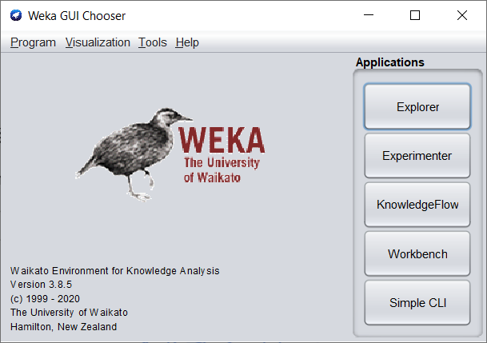
Giao diện phần mềm Weka
Hình 1.4 Giao diện phần mềm Weka

Slide 28
Ưu khuyết điểm của Weka3
Ưu điểm:
Có tính tổng quát, bao gồm nhiều công cụ học máy và khai phá dữ liệu thông dụng.
Là một công cụ học máy được ưa chuộng trong môi trường học thuật.
Khuyết điểm:
Còn hạn chế để làm việc với dữ liệu lớn, khai phá văn bản (text mining) và học bán giám sát (semi-supervised learning).
Còn yếu khi xử lý dữ liệu chuỗi thời gian (time series).

